Slide 1
TOYOTA WAY
概要説明

Slide 2
TOYOTA 经营理念 - 持续发展的良性循环
精神
员工满意
ES
顾客满意
CS
自律化，责任感，成就感
高品质，低价格，优服务
个人
社会
收益向上
Profit
社会责任
CSR
顾客信赖——稳定收益
纳税，环保，教育
物质

Slide 3
TOYOTA 价值观 - 先做人再做事
THE TOYOTA WAY
Continuous
Improvement
物：持续改善
Respect For
People
人：尊重
挑戦
改善
現地
現物
尊重
团队
合作

Slide 4
TOYOTA WAY 做人与做事
做人：顾客第一，尊重人性，共存共赢
做事：品质第一，持续改善，消除浪费

Slide 5


1：TOYOTA WAY 做人篇
贩卖店
工場
供应商
社会
顾客第一，销售第二，生产第三，供应商共存共赢。
团队协作，责任明确，交界重叠
尊重人性，改善现在，投资未来

Slide 6
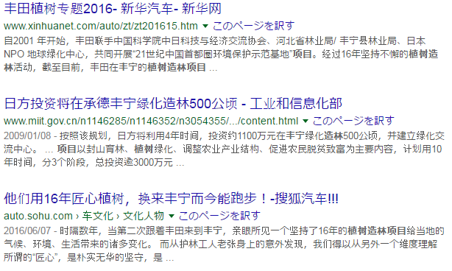
2：TOYOTA WAY 做人篇
对顾客 ：第一主义。满足 + 感动 => 价值。
对销售 ：贩卖 > 生产。
对供应商 ：共存共荣。吃肉喝汤，两不相弃
对社会 ：真诚，感谢，着眼未来。
高品质，低价格，少等待，多安全，超舒适，优服务
顾客一，贩卖二，生产三。主动改善流程，优先确保利益
你若不负我，我必不负你，你有困难我帮你，你不如人改善你
植树项目

Slide 7

2：TOYOTA WAY 做事篇
挑战，改善，现地现物
彻底消除浪费
Just In Time，人字旁的自働化
看板，平准化，流程化，异常停机，真因分析
不安于现状，挑战更高的目标。
不断的改善，还能更好更省更快。
不坐办公室，现场观察才能了解真相。

Slide 8
2：TOYOTA WAY 做事篇
挑战，改善，现地现物
彻底消除浪费
Just In Time，人字旁的自働化
看板，平准化，流程化，异常停机，真因分析
为什么要彻底消除浪费？
生存的条件 = 利益 = 价格 - 成本
=（市场供求价格）- （成品成本 + 浪费)

Slide 9
2：TOYOTA WAY 做事篇
挑战，改善，现地现物
彻底消除浪费
Just In Time，人字旁的自働化
看板，平准化，流程化，异常停机，真因分析
有哪些具体浪费？
过度生产（最大的浪费）
库存（长期放置）
手头（多出的配件）
搬运（搬来搬去）
加工（没闲着）
动作（多余的动作）
废品

Slide 10
2：TOYOTA WAY 做事篇
挑战，改善，现地现物
彻底消除浪费
Just In Time，人字旁的自働化
看板，平准化，流程化，异常停机，真因分析
为什么说过度生产是最大的浪费？
过度生产，直接导致其他六种浪费。
额外的库存，搬运，管理人工
额外的材料，加工，机器磨损，及废品可能

Slide 11
2：TOYOTA WAY 做事篇
挑战，改善，现地现物
彻底消除浪费
Just In Time，人字旁的自働化
看板，平准化，流程化，异常停机，真因分析
如何彻底消除浪费？
Just In Time
恰好的物品
恰好的数量
恰好送达
人字旁的自働化
有人守候的自动化
异常拉闸
真因分析，消除废品

Slide 12
2：TOYOTA WAY 做事篇
挑战，改善，现地现物
彻底消除浪费
Just In Time，人字旁的自働化
看板，平准化，流程化，异常停机，真因分析
如何做到Just In Time？
看板（传票：统一ID关联，配件规格，数量，送达时间）
平准化（集中统筹，分散生产，平均产量，消除峰谷）
拉动式流程（顾客←统筹订单←分散生产←配件←加工←材料）

Slide 13
2：TOYOTA WAY 做事篇
挑战，改善，现地现物
彻底消除浪费
Just In Time，人字旁的自働化
看板，平准化，流程化，IT化，异常停机，真因分析
如何做到Just In Time？
IT化：TPS的新工具
（设计/生产）业务 = 人的工作 + 机器（工具）工作
TPS本质：改善人的效率， IT化本质：改善机器工具效率。

Slide 14
2：TOYOTA WAY 做事篇
挑战，改善，现地现物
彻底消除浪费
Just In Time，人字旁的自働化
看板，平准化，流程化，IT化，异常停机，真因分析
为何要有人值守式自动化？
自动化 ≠ 100％无误。有人值守，才能及时异常停机，保留现场，真因分析，彻底解决，同时防止不良进入后工程，导致更大浪费。

Slide 15
2：TOYOTA WAY 做事篇
挑战，改善，现地现物
彻底消除浪费
Just In Time，人字旁的自働化
看板，平准化，流程化，IT化，异常停机，真因分析
如何做真因分析(5个为什么)？
真因藏的都很深，连续5个Why，才可能找到真因，彻底解决。例：
现象：系统突然崩溃了。 分析：1，为什么崩溃？ 内存不足。 2，为什么不足？ 某进程使用内存异常，只增不减。3,为什么？程序bug. 4.为什么产生这个bug？设计错误。5.为什么没及时发现？没有相关制造规约，没有相关测试观点，只能依赖程序员经验。对策：增加规约，测试观点展开。

Slide 16
TOYOTA WAY - 做人与做事
THE TOYOTA WAY
持续改善
尊重人性

Slide 17
TOYOTA WAY - 做人与做事PDCA
P：計画
挑戦目標
真实
感谢
A：改善
分析対策
D：実行
現地現物
C：確認
効果評価

Slide 18
TOYOTA WAY - 做人与做事
诚挚感谢！
wang_xiaoguang@hoperun.com

